Slide 1
исследовательская работа
«Две стороны одной медали» подготовил учитель-дефектолог
Кретова Ольга Ивановна

Slide 2
Цель работы:
Привлечь внимание людей к проблеме вреда полиэтиленовых пакетов.
Моя работа основана на конкретной беде одного семейства животных, которую я лично наблюдала до ее гибели.
Гипотеза:
1. Я предполагаю, что полиэтиленовый пакет губит природу.

Slide 3
Задачи:
1. Изучить все про пакеты и выяснить причины, по которым следует отказаться от использования пакетов.
2. Предложить меры по спасению природы от полиэтиленовых пакетов.
3. Найти различные доказательства того, что пакеты приносят вред природе.
4. Убедить людей, чтобы отказались от использования пакетов

Slide 4
Объект исследования:
Полиэтиленовый пакет.
методы исследования:
Проведение опытов, анкетирование
Эксперименты, Наблюдение
Работа с книгами и интернетом.

Slide 5
Я хочу задать вам вопрос: -Вам нравятся полиэтиленовые пакеты? Конечно. Полиэтиленовые пакеты удобны в применении, они легкие, прочные, красивые, не занимают много места.
Но у медали есть вторая сторона, они наносят огромный вред природе – их невозможно уничтожить после использования.
Люди пользуются пакетами ежедневно, потом выкидывают их и не задумываются, что они попадают в леса, в водоемы, реки, моря и этим самым становятся причиной гибели животных.
Тема моей работы была взята не из интернета, а основана на моем личном опыте, где мне пришлось убедиться, как полиэтиленовые пакеты пагубно влияют на животный мир, на примере отдельно взятой семьи лесной дикой мыши.
В данной работе я поделюсь с вами трагической историей этого семейства, на которое оказало влияние использование пакетов человеком.

Slide 6
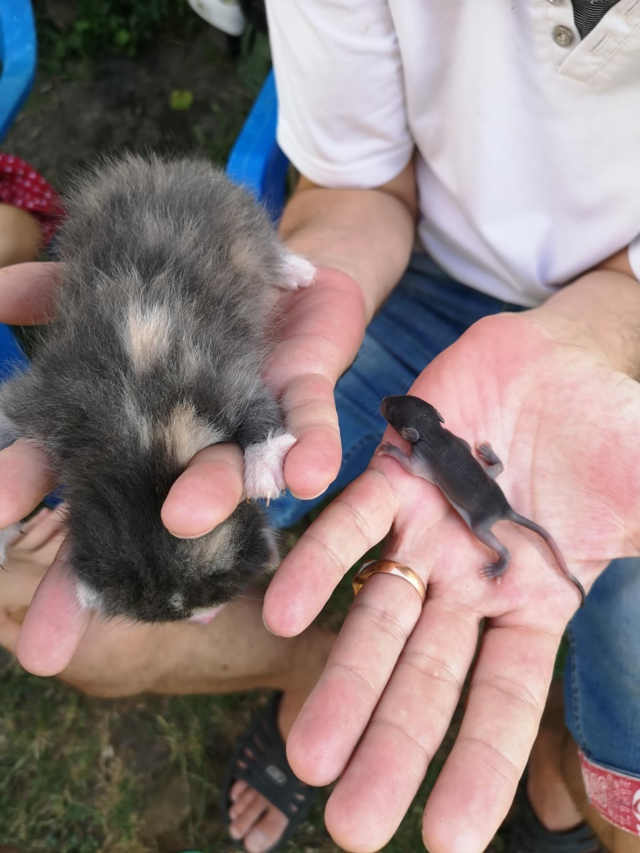
Как все начиналось
Моя семья пользовалась пакетами и ни о чем не думала, они мне даже нравились. Однажды мне позвонила знакомая, которая жила на границе Национального парка, на опушке леса. И сообщила о своей находке. Она обнаружила гнездо дикой мыши у себя в диване, он стоял в комнате, которой они давно не пользовались. И зная мое трепетное отношение ко всему живому попросила помощи, конечно я поехала к ней. И что я увидела там...
Гнездо было свито из полиэтиленового мусорного черного пакета, в нем находились мышата. Когда стали вынимать малышей и тут обнаружили, что пакеты прилипли к тельцам, и понадобилось много усилий, чтобы оторвать прилипший пакет от тел малышей. У троих мышат были очень сильно перетянуты конечности пакетом, так сильно, что у одного отпал хвост, у второго отвалилась лапка. Третьему лапку удалось спасти, конечность освободили, кровь стала опять хорошо поступать в ножку и она заработала. Мать мышат бросила их, хотя брали их не руками, а перчатками, чтобы не оставлять запах человека. До вечера крысята были помещены опять в диван, но, к сожалению, крыса не вернулась, и нам пришлось двумя семьями выкармливать малышей.
С этого момента я поняла, какой непоправимый вред приносят пакеты. Люди живут рядом с лесом, пакеты у них лежали в кладовке, но это не помешало мыши залезть и забрать пакет для гнезда. Так же в дом могут забираться еноты, ласки, которые переворачивают мусорные ведра и едят пакеты, пропахшие едой или те на которых остались остатки еды. Мне очень жалко погибших малышей и что мы не смогли спасти их, поэтому я хочу, чтобы все узнали, что из-за пакетов гибнут животные.
Поэтому моя работа написана на тему про вред пакетов.

Slide 7
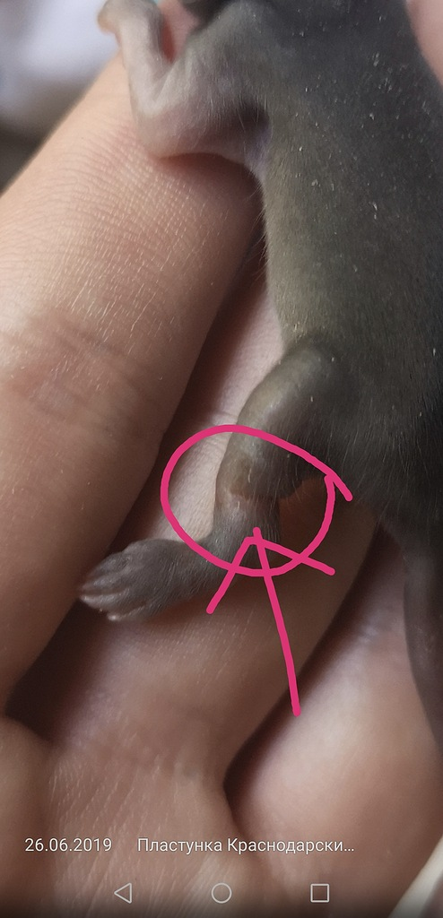
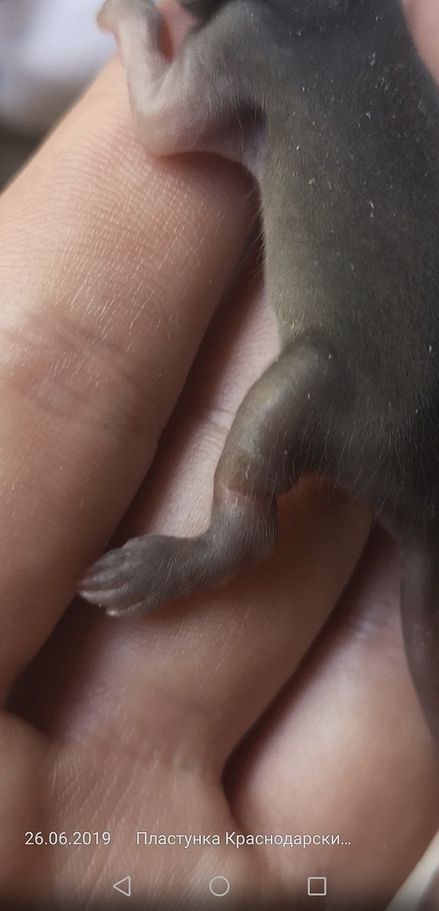
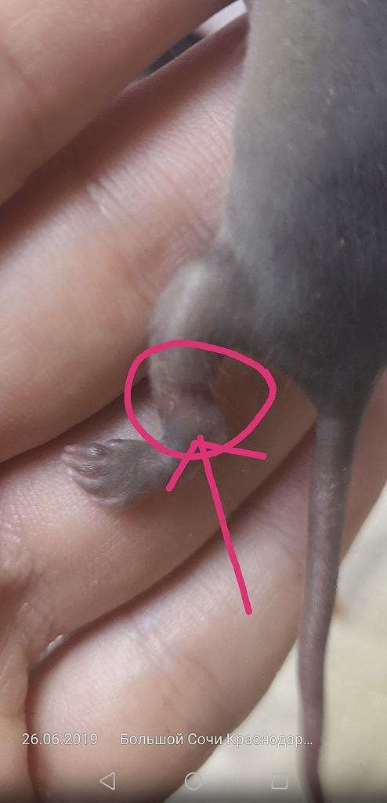
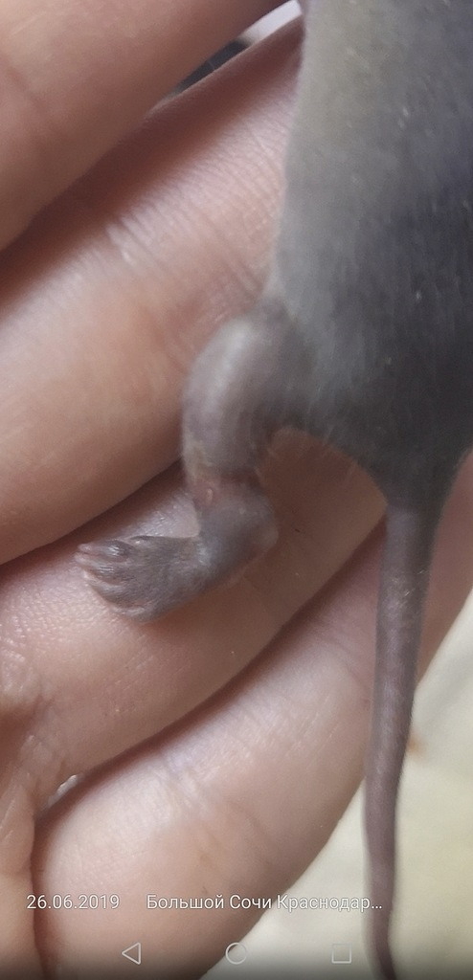
Здесь вы можете видеть с каких конечностей были сняты пакеты и какие увечья они нанесли:

Slide 8
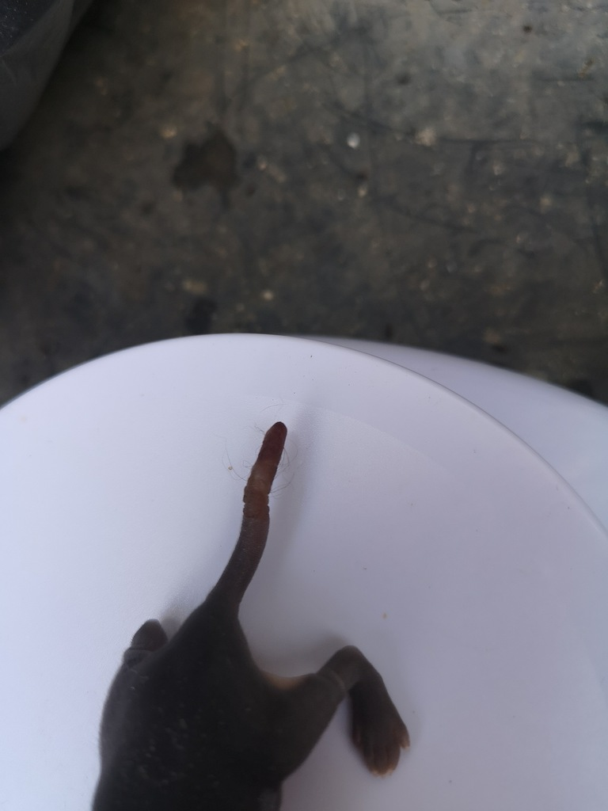
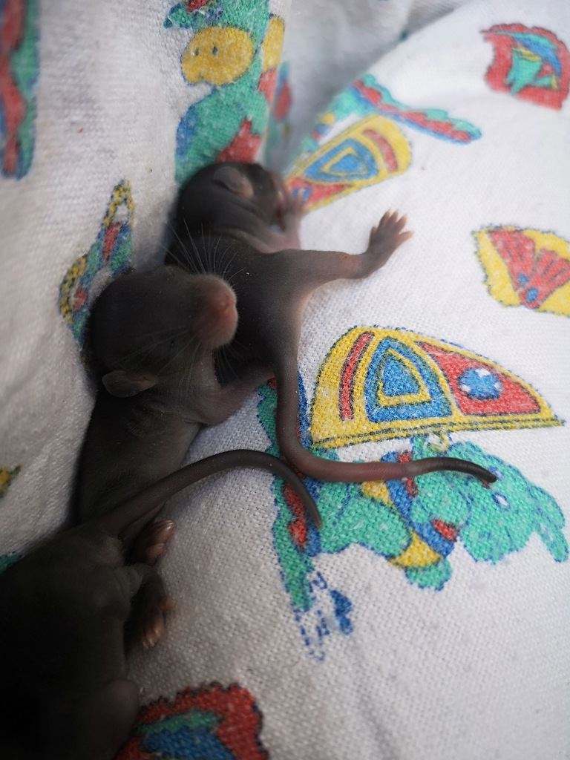
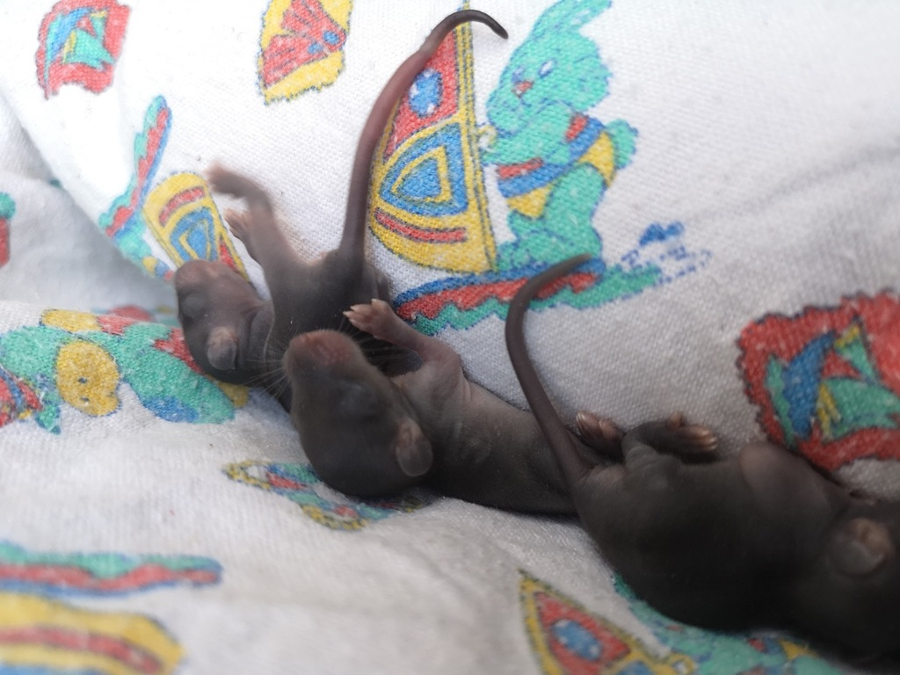
На первом слайде можно видеть мышонка у которого отпал хвост, на втором видно порозовевшую часть хвоста, в котором нарушено кровоснабжение, массажем был восстановлен кровоток. На третьем слайде видны перетяжки от пакетов и также изменения кожного покрова.

Slide 9
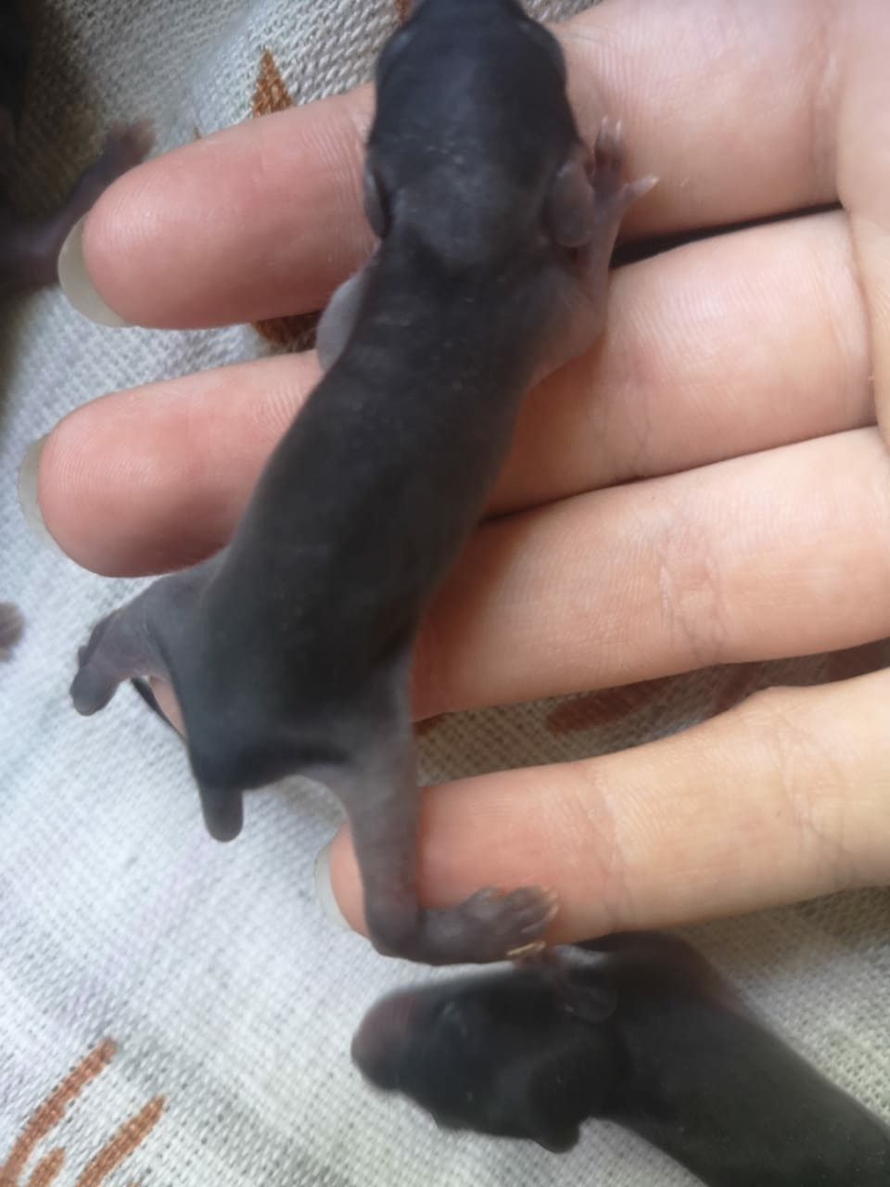
Увечья сирот

Slide 10
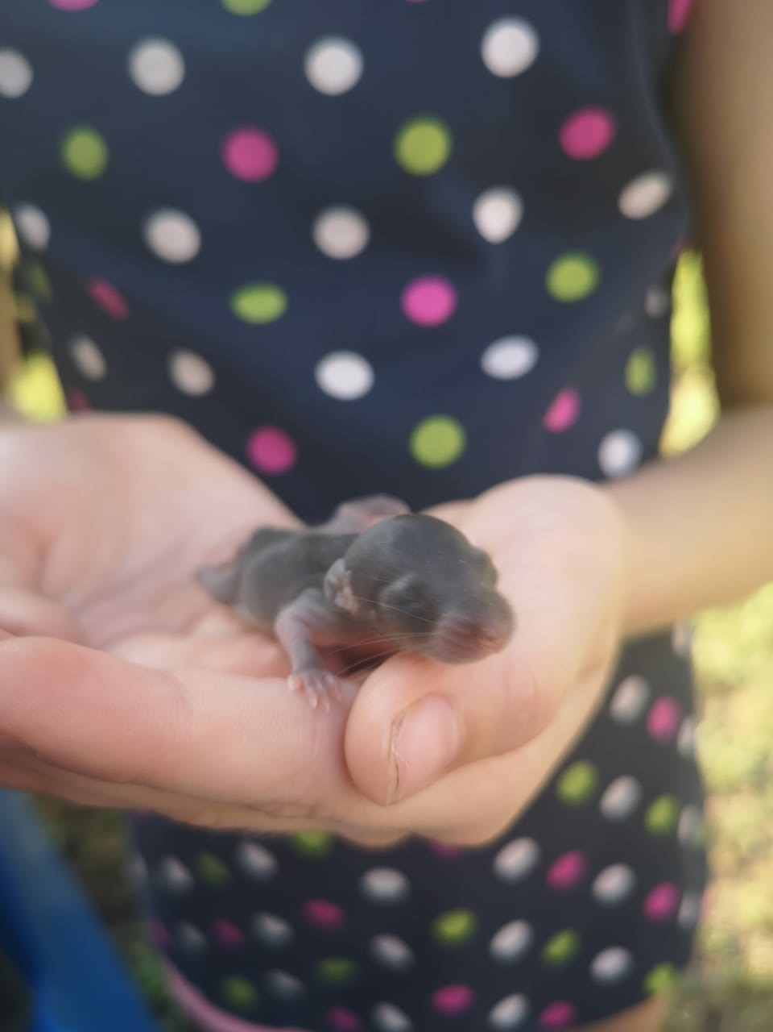
Спасение сирот.
Чтобы хорошо следить за мышатами, нужно следить каждый день за их весом, поэтому мы составили таблицы.
Табл.1 Рост и вес найденных мышат
№ мышат | Рост в день обнаружения мышат | Вес в день обнаружения мышат
1 | 4 см | 7 гр
2 | 4,5 см | 7,8 гр
3 | 5 см | 8 гр
4 | 5.1 см | 8,5 гр
5 | 5,2 см | 9 гр
6 | 4,3 см | 7,5 гр

Slide 11
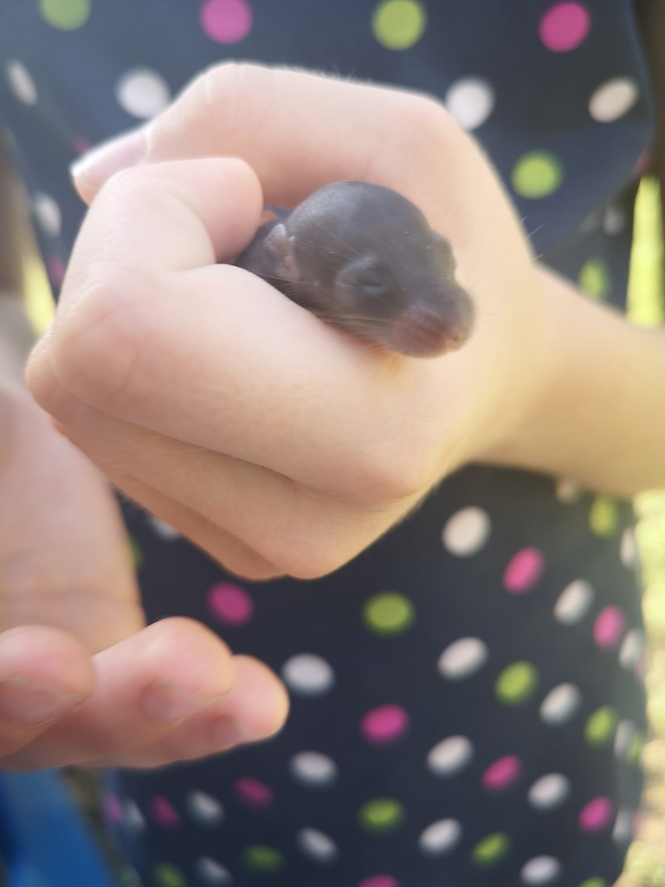
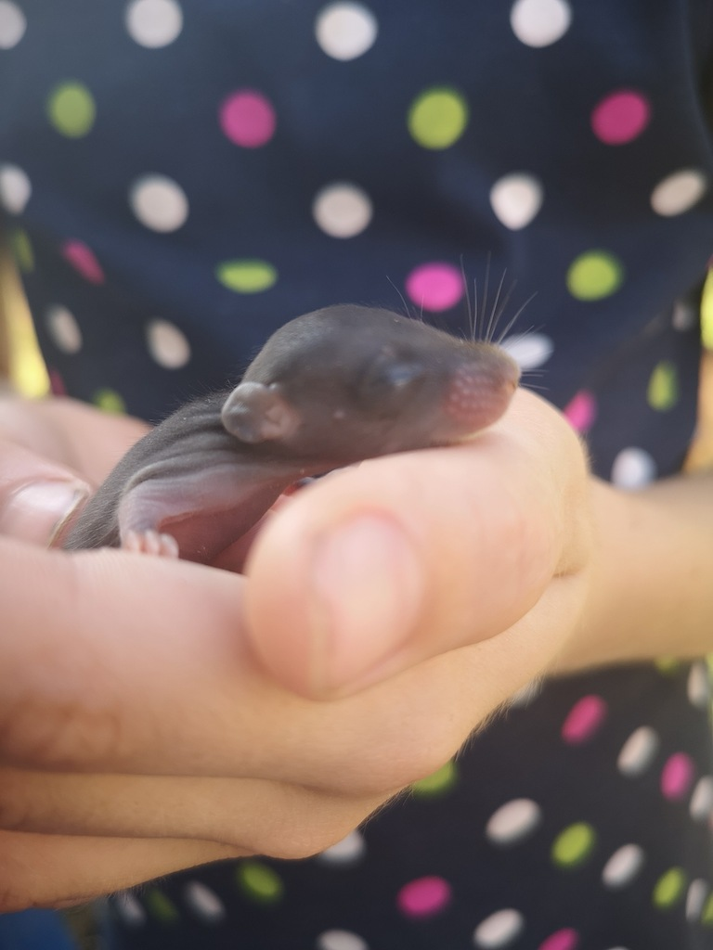
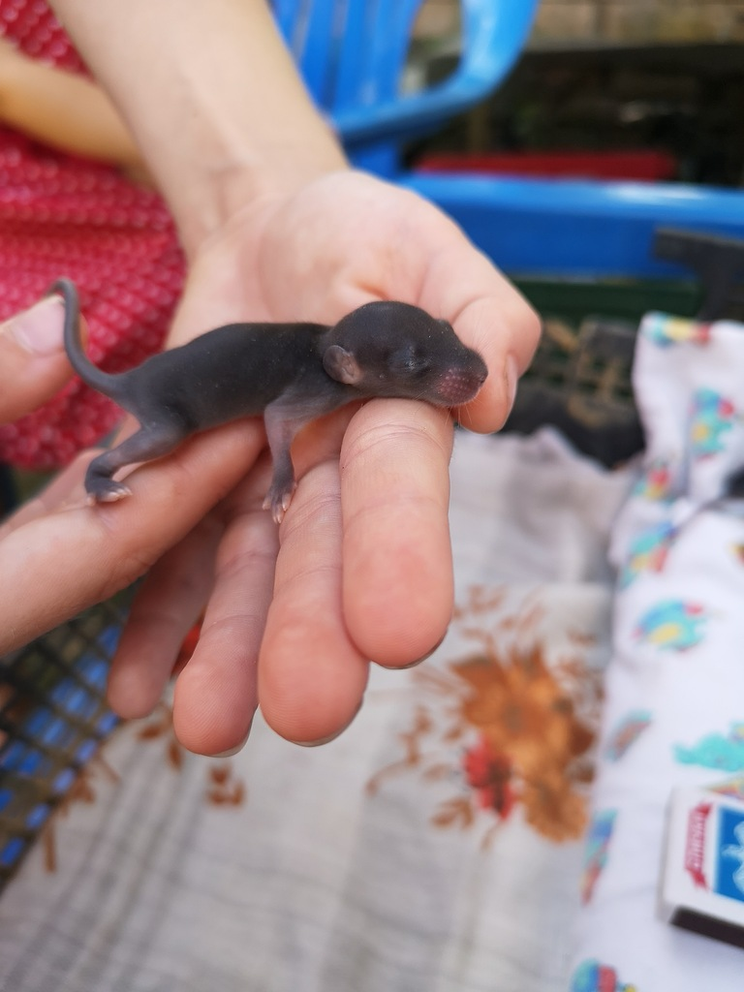
Взвешивание малышей.
Перед началом кормления все малыши были взвешены. Результаты были занесены в таблицу.

Slide 12
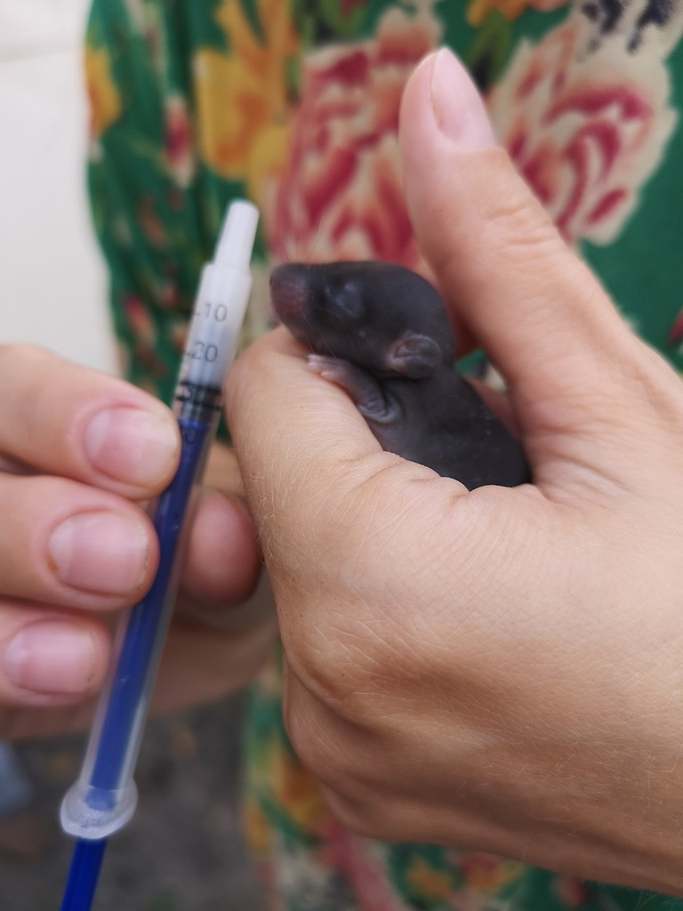
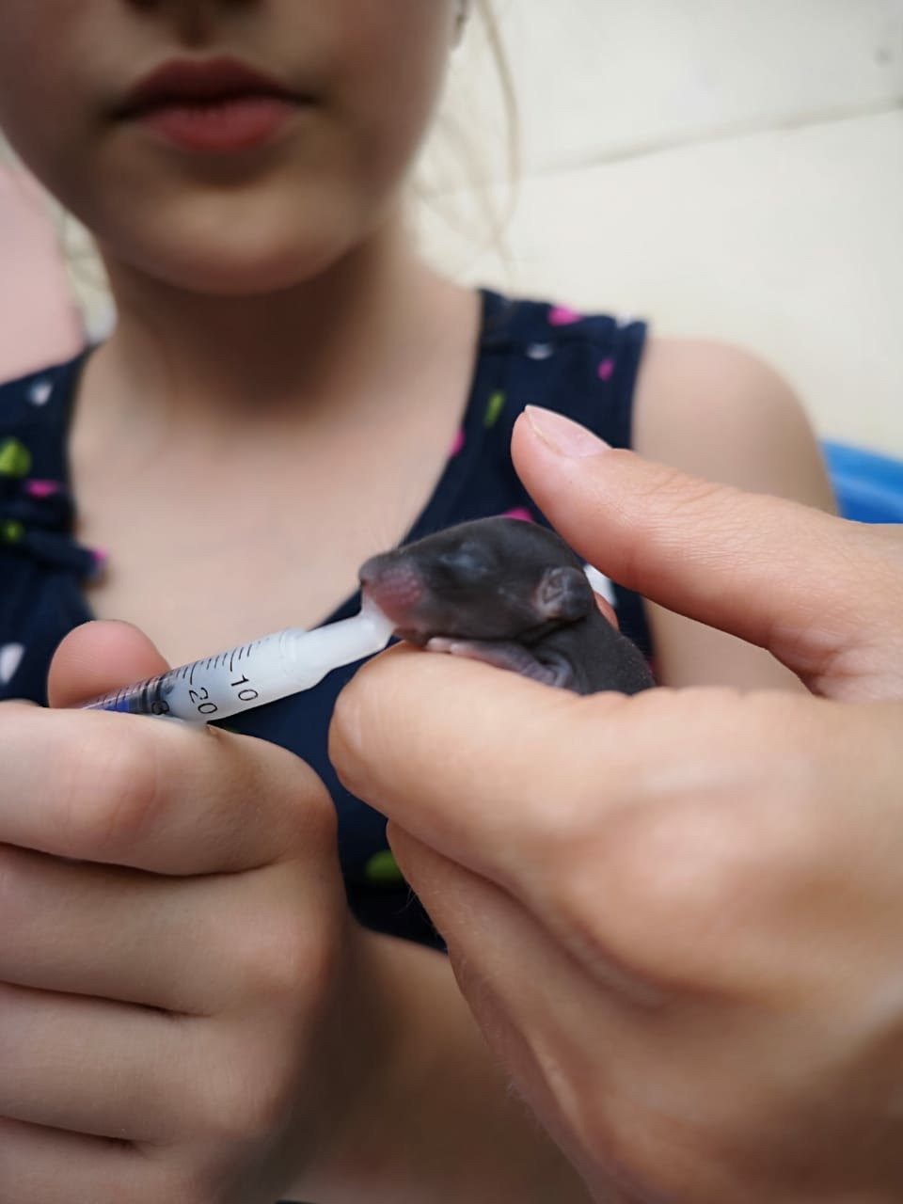
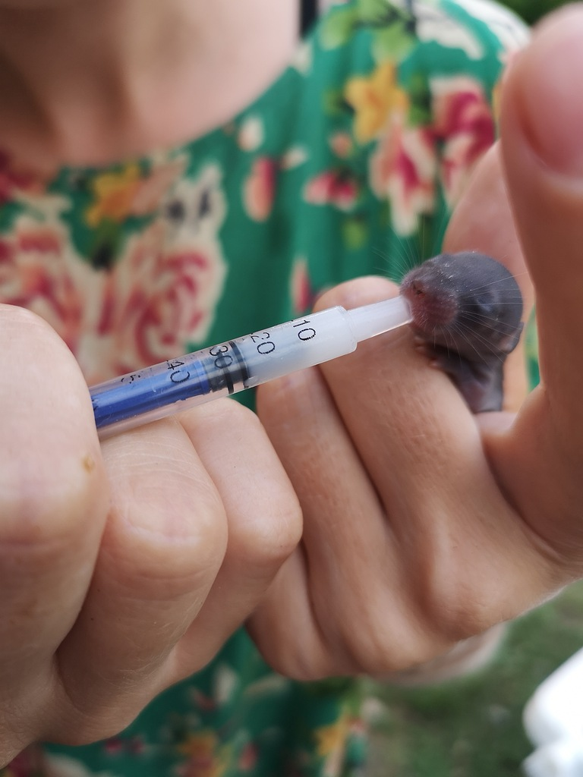
Кормление сирот.
Малышей кормили всей семьей, включая моих детей.

Slide 13
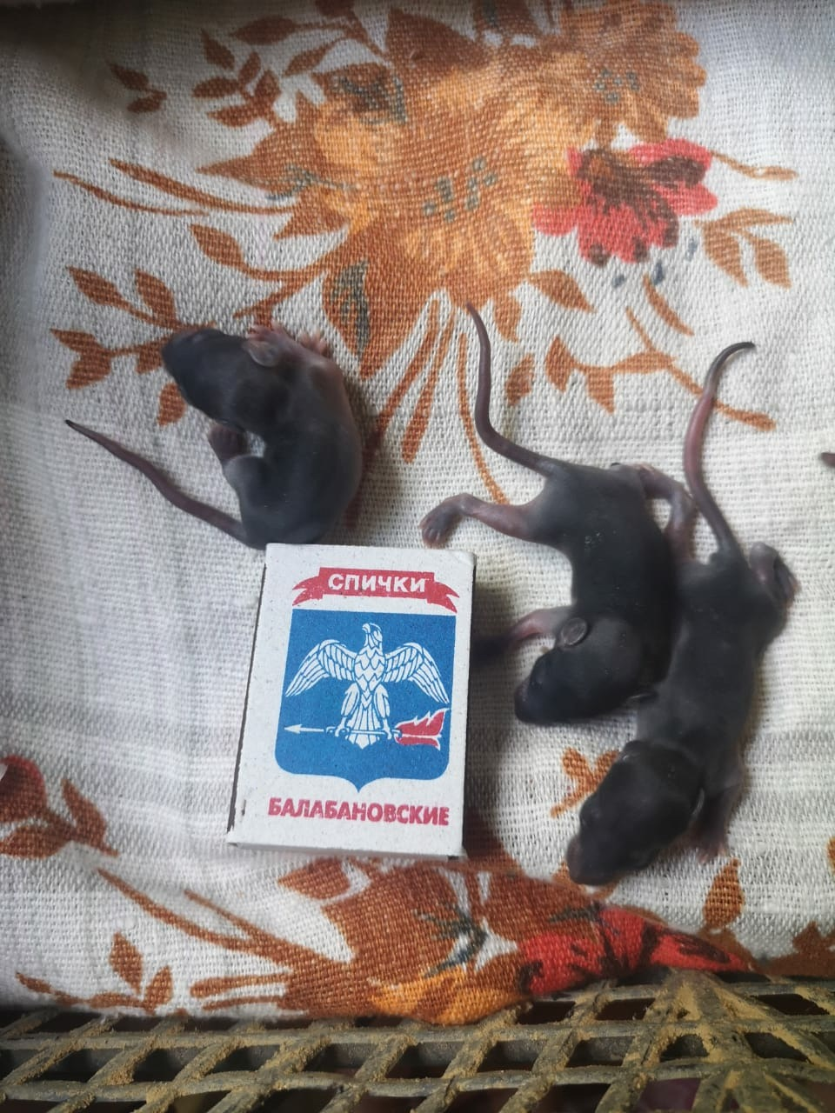
Табл.2 Прибавление веса мышат ежедневно после кормления, взвешивание происходило вечером
№ мышонка | Когда нашли | 1 день | 2 день | 3 день | 4 день | 5 день | 6 день | 7 день | 8 день
1 | 7 гр | 7 | 7,1 | 7,3 | 7,5 | 7,7 | 7,6 | 7,6 | 7,5
2 | 7,8 гр | 7,9 | 7,8 | 8 | 8,3 | 8,5 | 8,5 | 8,6 | 8,3
3 | 8 гр | 8,1 | 8 | 8,3 | 8,5 | 8,6 | 8,6 | 8,7 | 8,7
4 | 8,5 гр | 8,7 | 8,6 | 8,7 | 8,8 | 9 | 9,1 | 9,2 | 9,3
5 | 9 гр | 9,2 | 9,3 | 9,2 | 9,5 | 9,7 | 9,6 | 9,7 | 9,7
6 | 7,5 гр | 7 | 7,1 | 7,2 | 7,4 | 7,5 | 7,5 | 7,5 | 7,6
По таблице видно, что вес скачет, то прибавляется, то падает.

Slide 14
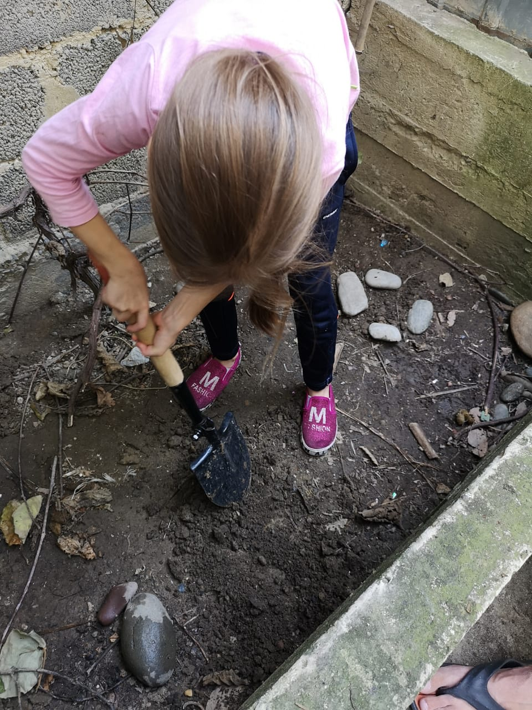
Я провела ряд экспериментов:
1) Составила 2 таблицы по наблюдению за мышатами.
2) Чтобы убедиться, что полиэтиленовый пакет действительно не разлагается, я провела эксперимент: мы с дочкой закопали полиэтиленовый пакет и бумажный пакет в землю.
Прошел месяц. Выкопав пакеты, мы увидели, что полиэтиленовый пакет никак не изменился, а бумажный пакет мы не смогли найти, он полностью разложился.
Мы с семьей закопали опять полиэтиленовый пакет, выкопали через два месяца, полиэтиленовый остался в том же виде, целый. Мы пришли к выводу, что полиэтиленовый пакет не разлагается, и будет лежать в земле очень долго. Далее пакет был закопан снова и мы откапаем его через год.

Slide 15
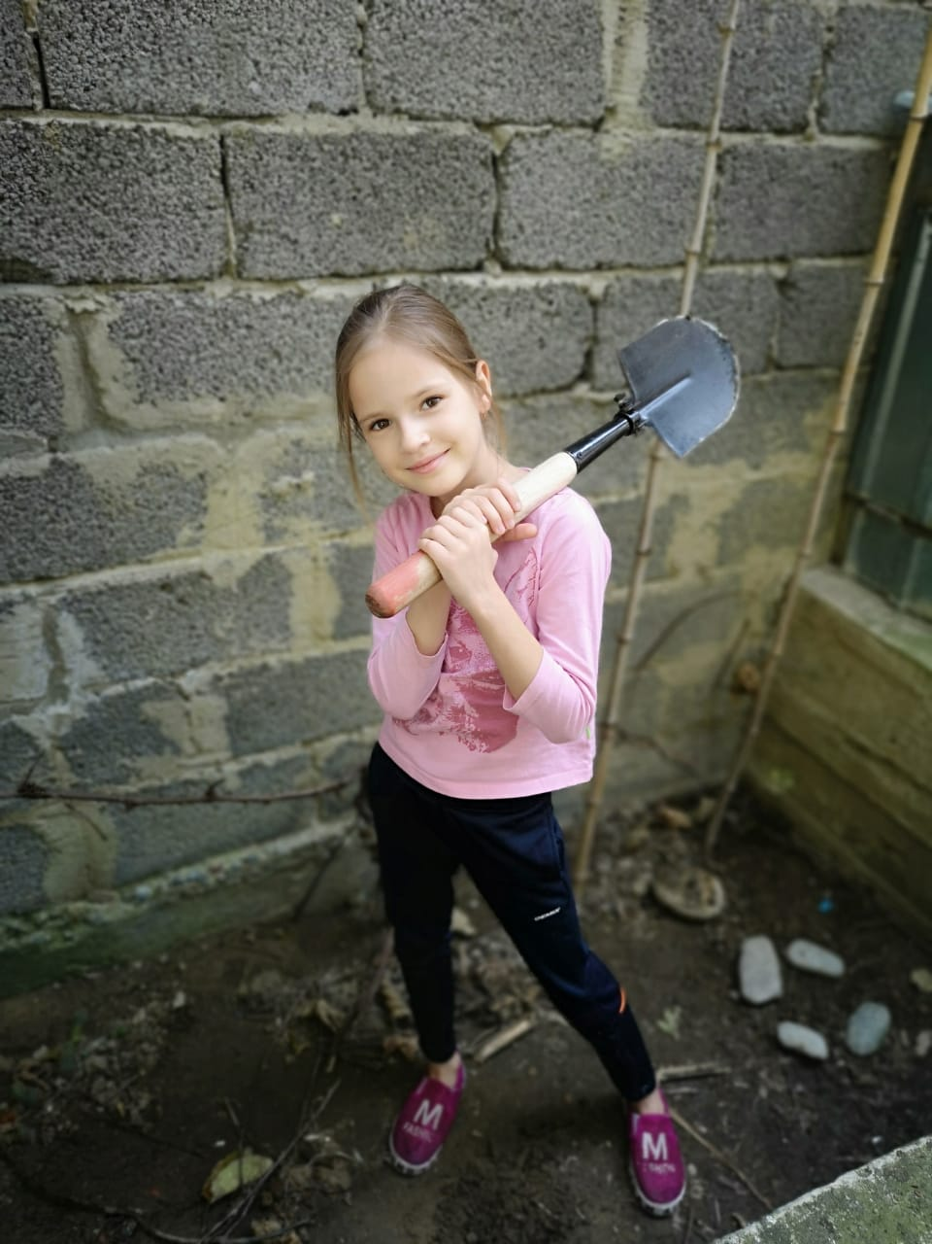
.
3)Убедившись, что полиэтилен вреден, я написала в 4 фирмы по производству полиэтиленовых пакетов письма, с просьбой перестать выпускать вредную продукцию для природы и перейти на выпуск бумажных пакетов. Но, к сожалению, ни одна из 4 фирм мне не ответила.
4) Я нашла различные фотографии, которые подтверждают, что пакеты убивают животных и приносят вред природе.
5) Купила экологические сумки для продуктов и показываю всем своим знакомым, чтобы проверить нравятся людям такие сумки или нет.
6) Провела анкетирование знакомых, в возрасте от 7 лет до 47 лет, чтобы определить, готовы люди отказаться от пакетов.
Результаты представлены в таблице.

Slide 16
Таблица 3
Кол-во опрошенных | 30 чел (от 7 до 47 лет)
Пользуются пакетами | 29 чел
Готовы отказаться | 10 чел
Не пользуется и не хочет | 1 чел
После рассказа о том, что от них гибнут животные готовы отказаться | 19 чел

Slide 17
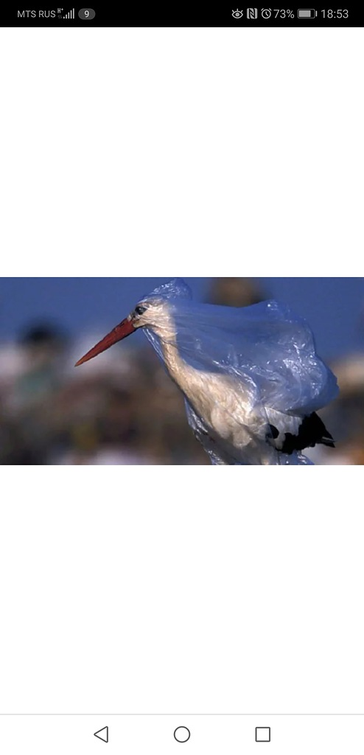
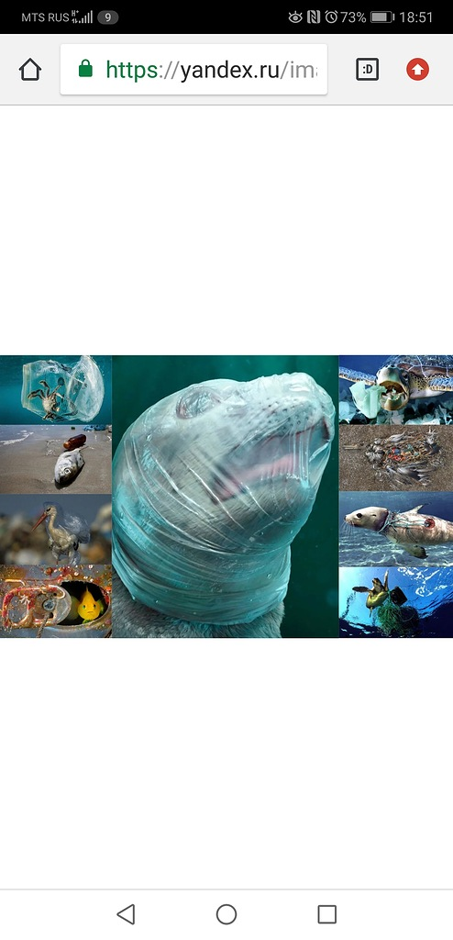
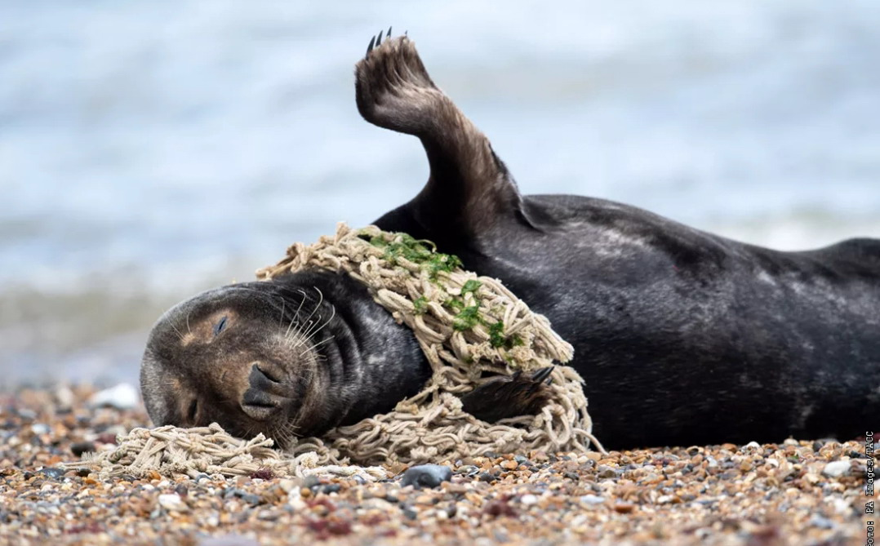
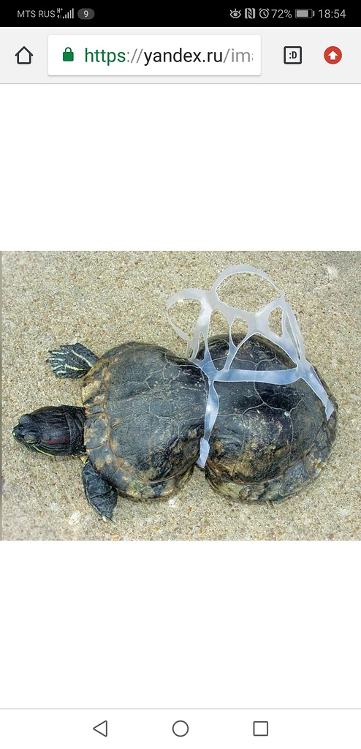
Пластиковые пакеты причина гибели птиц, рыб. Яркую упаковку они принимают за пищу и проглатывают, часто запутываются в пакетах и гибнут.
Я хочу обратить ваше внимание на фотографии, где можно увидеть, как пакеты убивают животных. Поэтому пора уже перестать говорить, а нужно что то делать, а именно спасать природу.

Slide 18
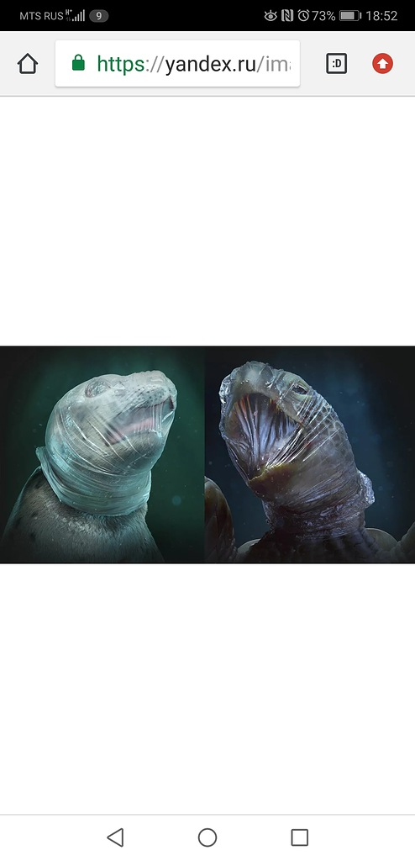
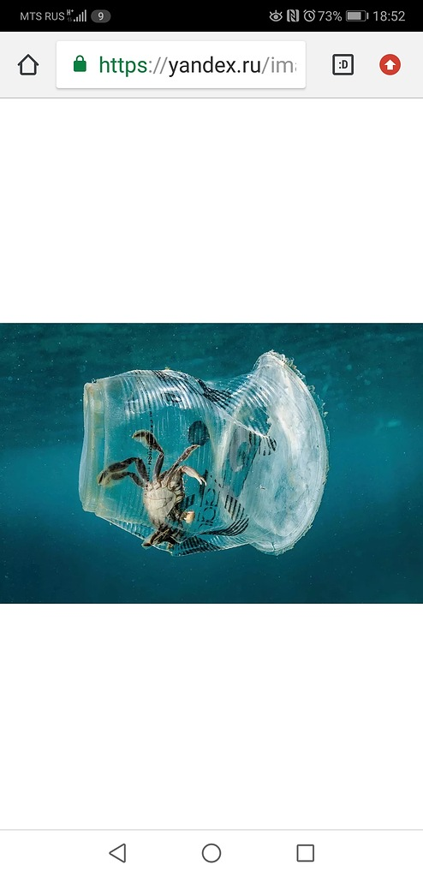
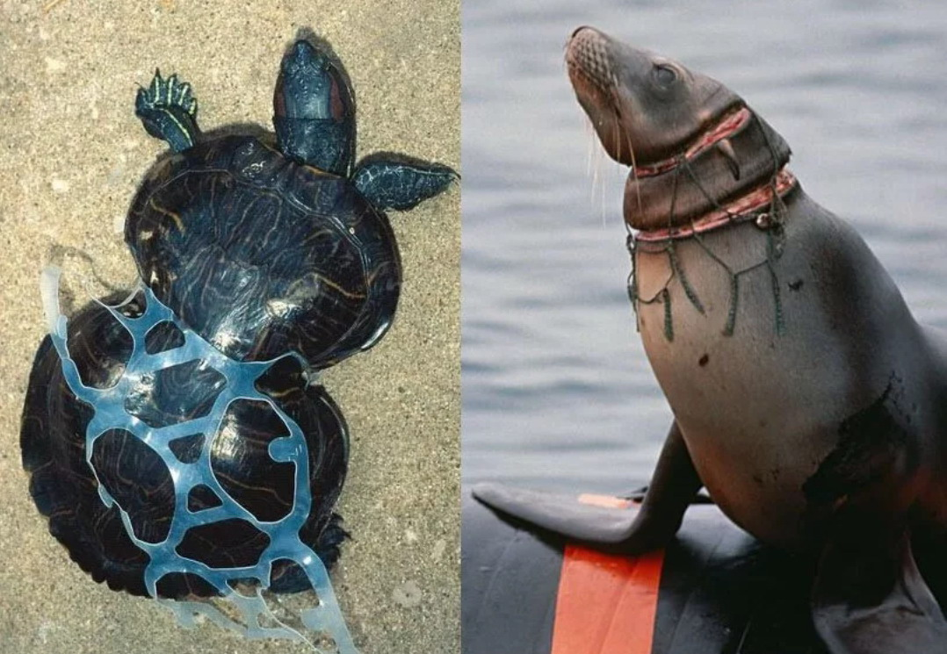
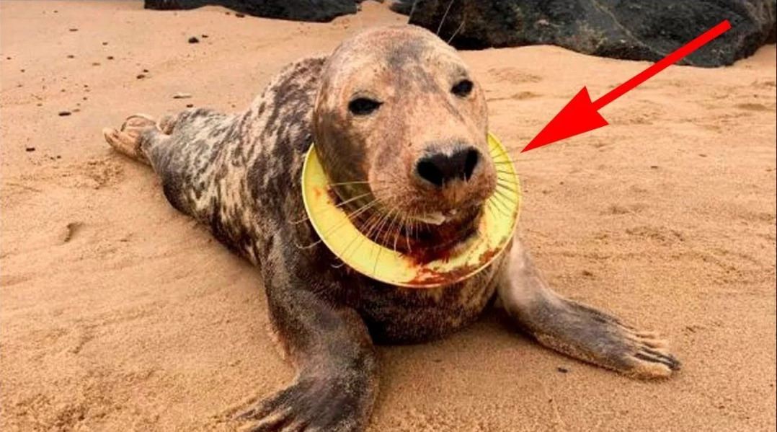
Вред пакетов для животных планеты.
Когда я стала изучать подробнее эту тему и нашла много ужасных фотографий, где показаны страдания животных от пакетов. Эти фотографии я прилагаю к своему проекту, чтобы все могли увидеть, как пластик убивают животный мир.
Имя | Методика «Да-Нет» произв. внимание (ошибки) | Методика «Вежливость» (ошибки) уровень произвольности | Методика «Обведение контура уровень конц.вниман.и моторно-двигательное развитие | Анкета родителей – выраженность симптомов гиперактивного поведения (баллы) | Общая сумма баллов
1.Алиса | 2 | 3 | 4 | 119 | 128
2.Милена | 3 | 3 | 3 | 98 | 107
3.Тамара | 5 | 1 | 4 | 114 | 124
4.Федя | 4 | 4 | 10 | 105 | 123
5.Игорь | 4 | 3 | 7 | 114 | 128
6.Егор | 3 | 3 | 6 | 99 | 111
7.Денис | 4 | 3 | 2 | 97 | 106
8.Дима | 7 | 2 | 5 | 114 | 128
9.Марк | 6 | 2 | 5 | 113 | 126
10.Леша | 3 | 3 | 14 | 126 | 146

Slide 19
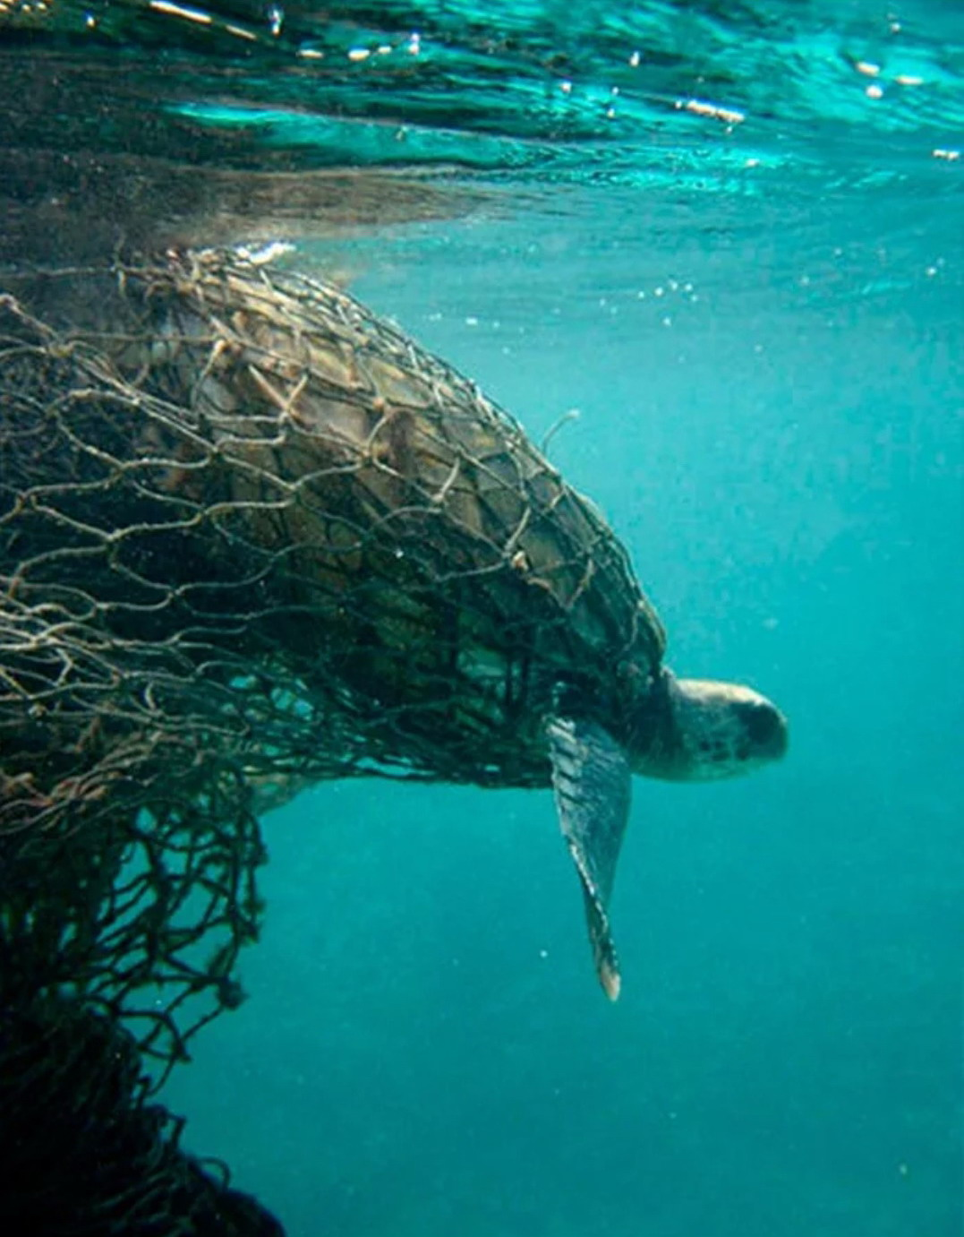
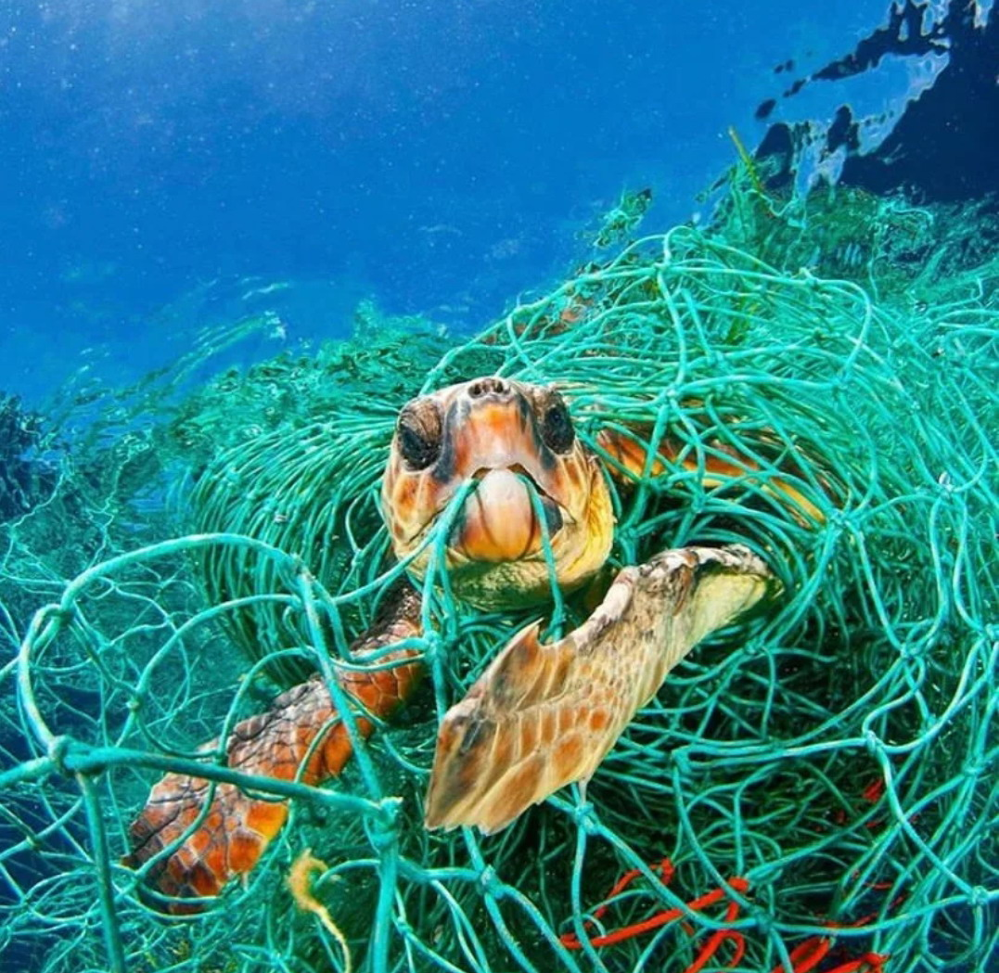
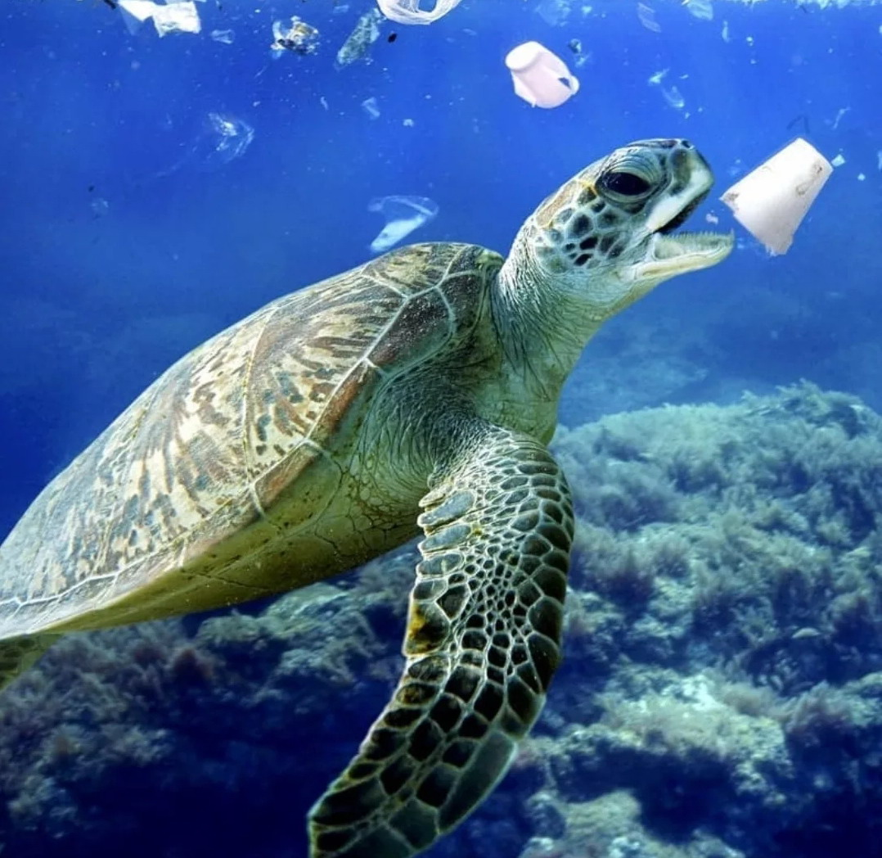
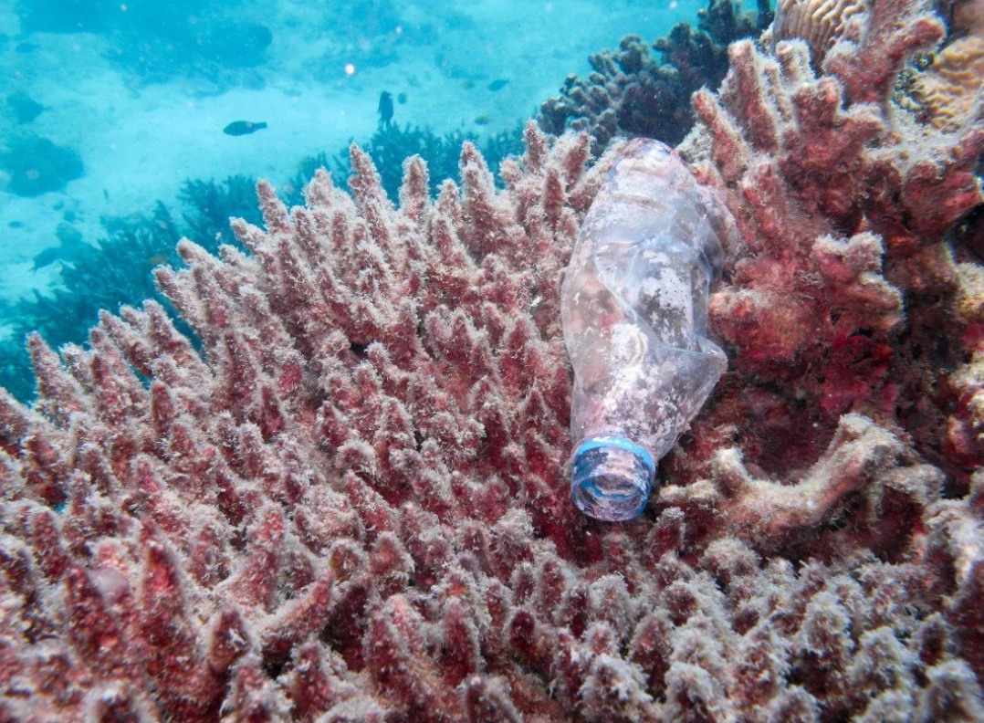
МОРЕ

Slide 20
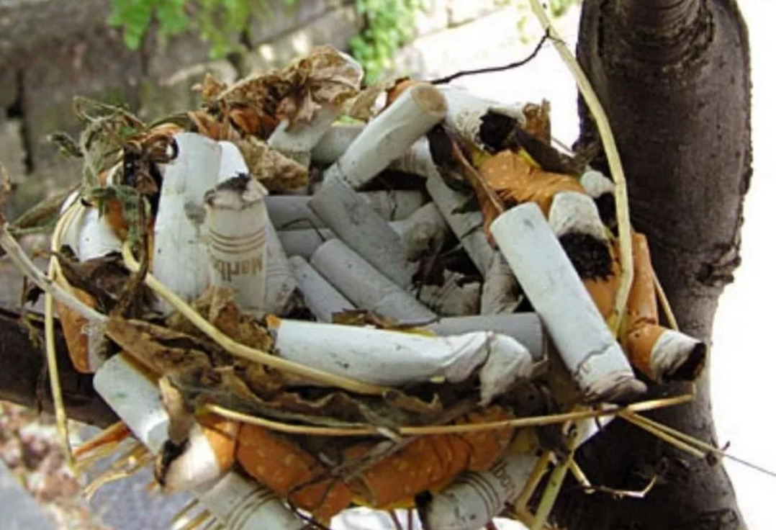
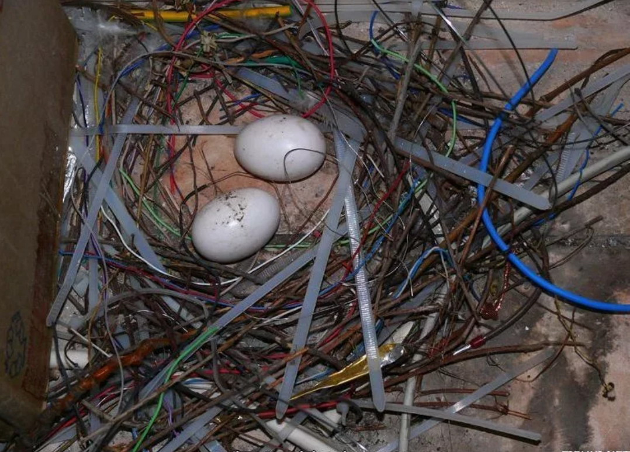
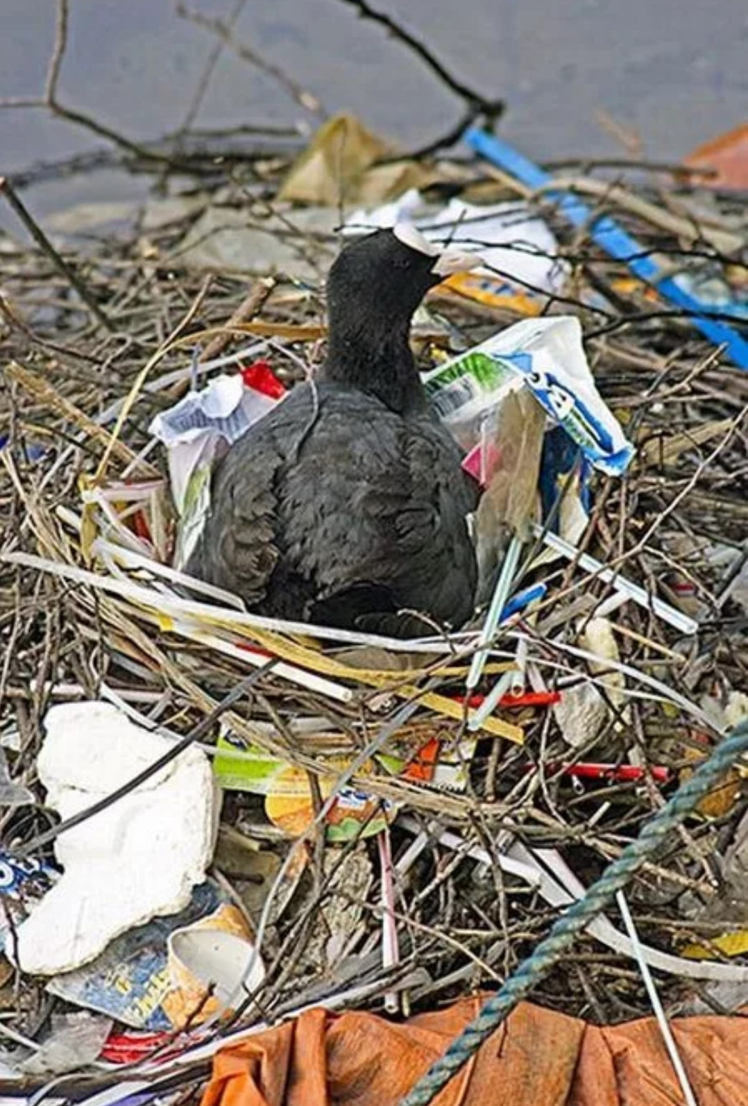
Вред приносят не только пакеты, но и другой мусор, который оставляет человек.
На первом фото гнездо из сигарет.
На втором фото яйца лежат в гнезде из проводов.
На нижнем фото можно видеть, птица свила
себе гнездо из мусора.

Slide 21
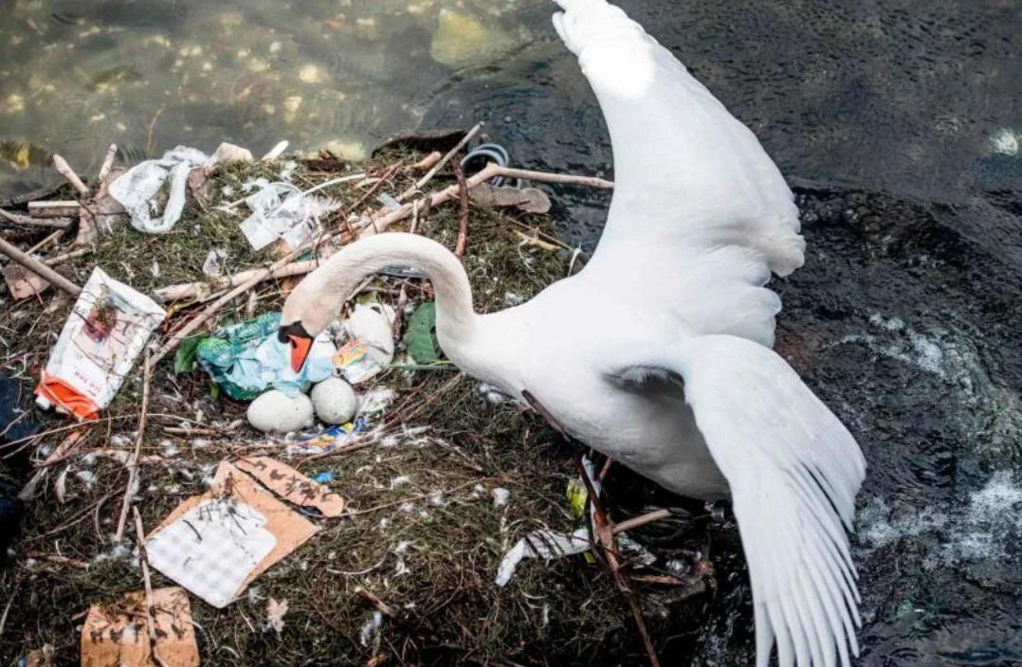
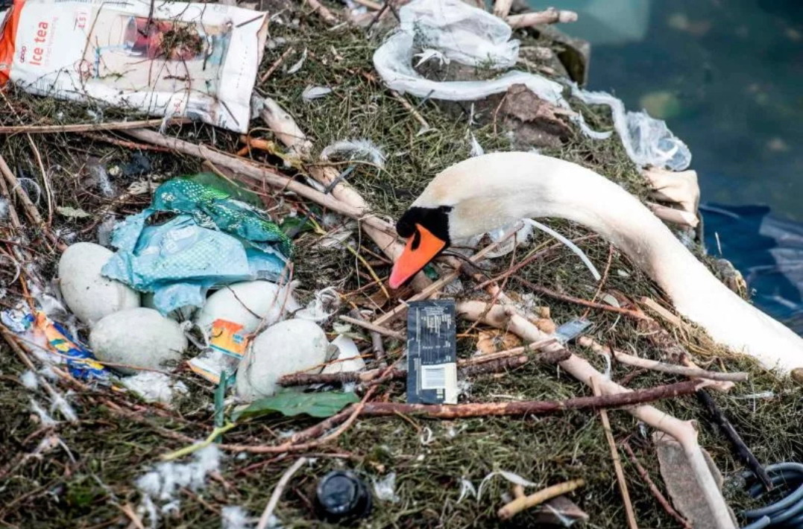
В гнезде лебедя: пакет от чая, прокладки, бутылка от воды, одноразовые пелёнки, крышка от кофе и много другого мусора.

Slide 22
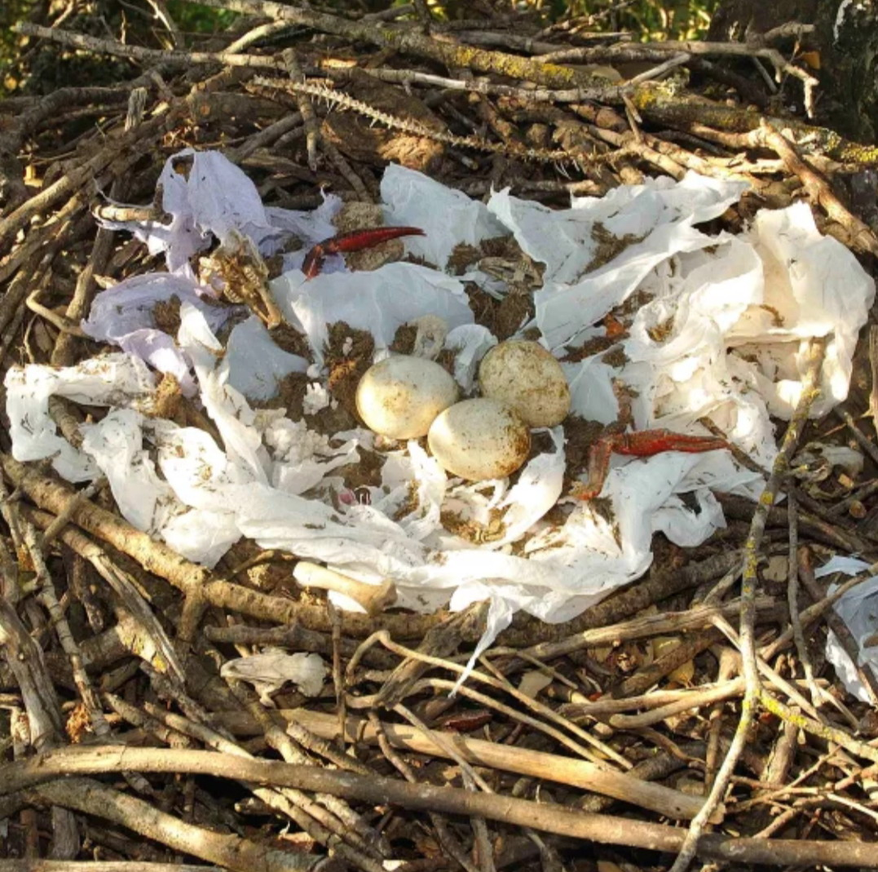
ГНЕЗДО СОКОЛА.
Выстелено использованными влажными салфетками.

Slide 23
Выводы:
1. Полиэтиленовый пакет враг природе
2. Необходимо перестать выпускать пакеты и запретить продажу в магазинах
3. Фотографии и рассказы, как пакеты убивают животных, помогают убедить людей не пользоваться ими.
4. Надо всем стараться пользоваться бумажными пакетами или тканевыми сумками.
5.Просто так люди не готовы отказаться от удобных и красивых полиэтиленовых пакетов. Для этого надо проводить просветительскую работу. Я предлагаю на полиэтиленовых пакетах размещать фотографии погибших животных, птиц, рыб, черепах, которые запутались в пакетах и стали инвалидами из-за этого, вместо красивых картинок. Тогда какая то часть людей задумается и перестанет их покупать.
6. Обязательно надо в школах, садах, в интернете, по телевизору показывать такие проекты как мой, чтобы народ смог больше узнавать истории на примере реальных людей, которые столкнулись с этим.

Slide 24
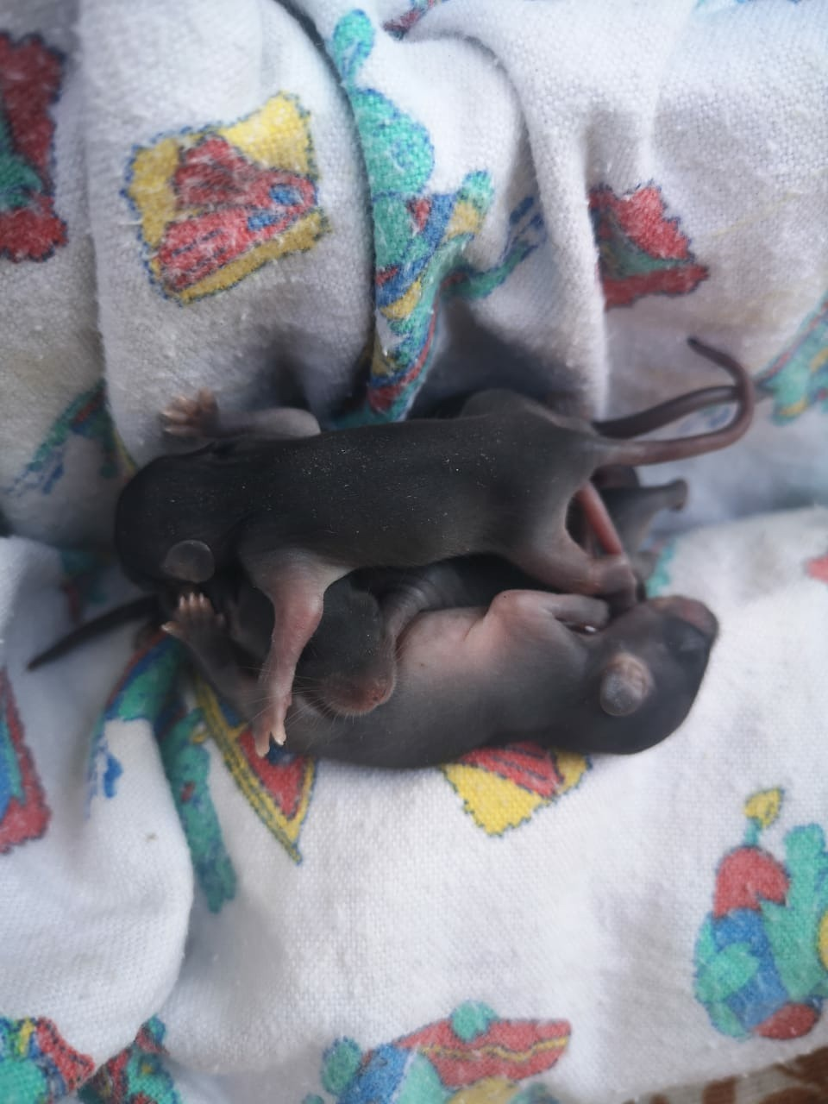
Заключение:
Гипотеза подтвердилась.
- Я и моя семья убедились во вреде использования полиэтиленовых пакетов. Но я не смогла привлечь большое количество людей к этой проблеме и убедить их не использовать пакеты.
- Я не смогла пообщаться с теми, кто выпускает пакеты, так как они не пошли на контакт со мной.
- Но я написала проект и может его кто то прочтет кроме меня и задумается и даже, если это будет всего лишь один человек это уже будет маленькая, но победа, моя личная победа, мой вклад в спасение Планеты.

Slide 25
ИСПОЛЬЗОВАННАЯ ЛИТЕРАТУРА И ИСТОЧНИКИ:
1. Интернет канал youtube.com
2. Я познаю мир. Планета в вопросах и ответах: энциклопедия. Р.К. Баландин.
3. Экология в вопросах и ответах. Учебное пособие. Т.А.Андреева

Slide 26
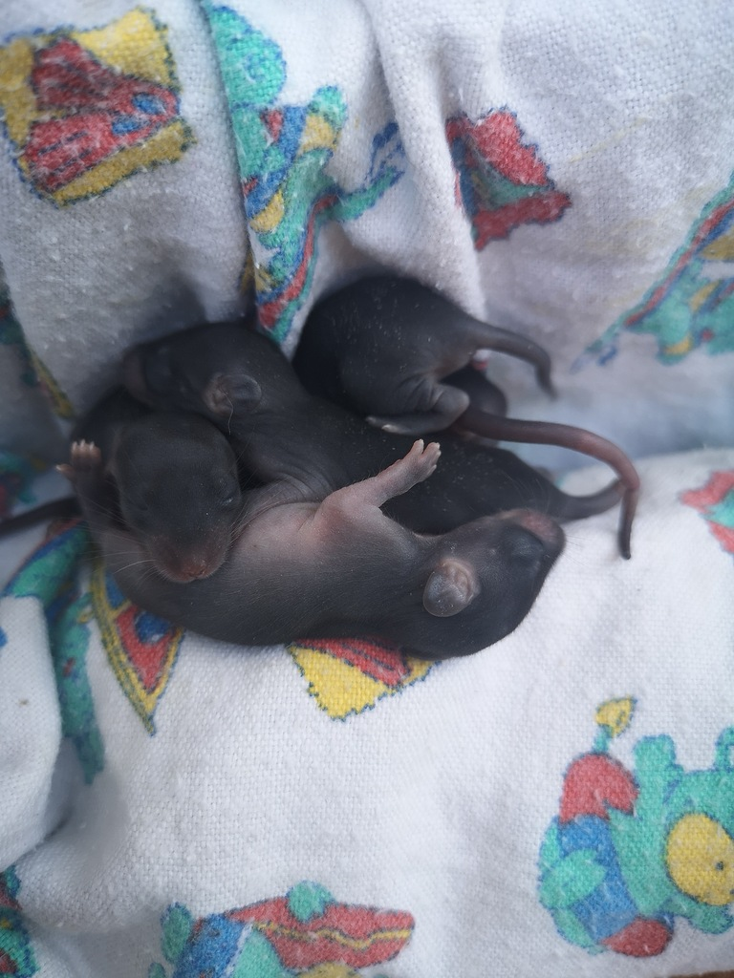
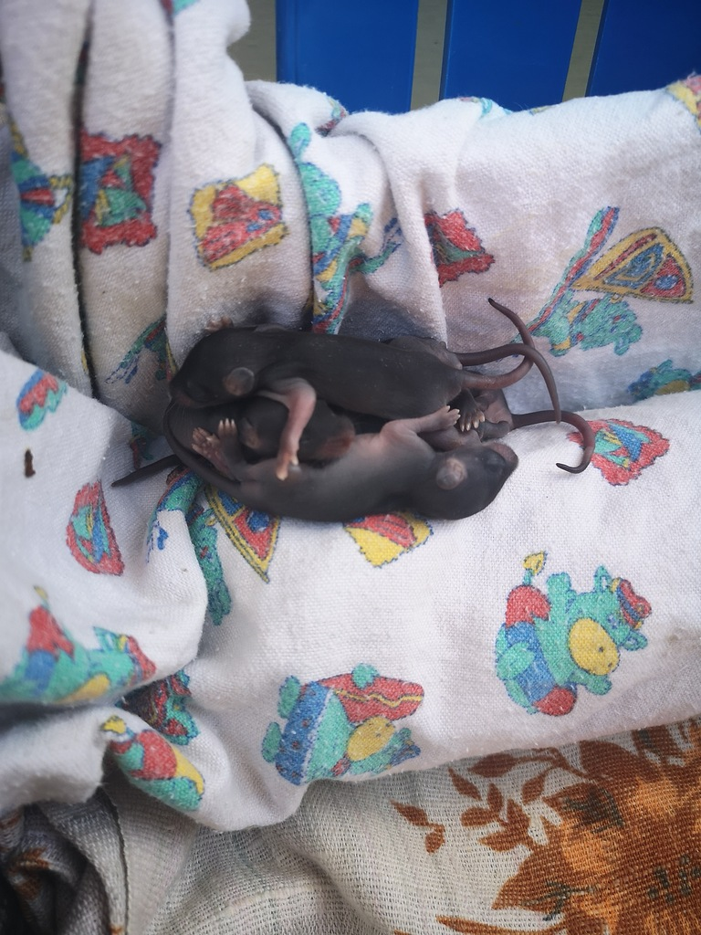

Slide 28
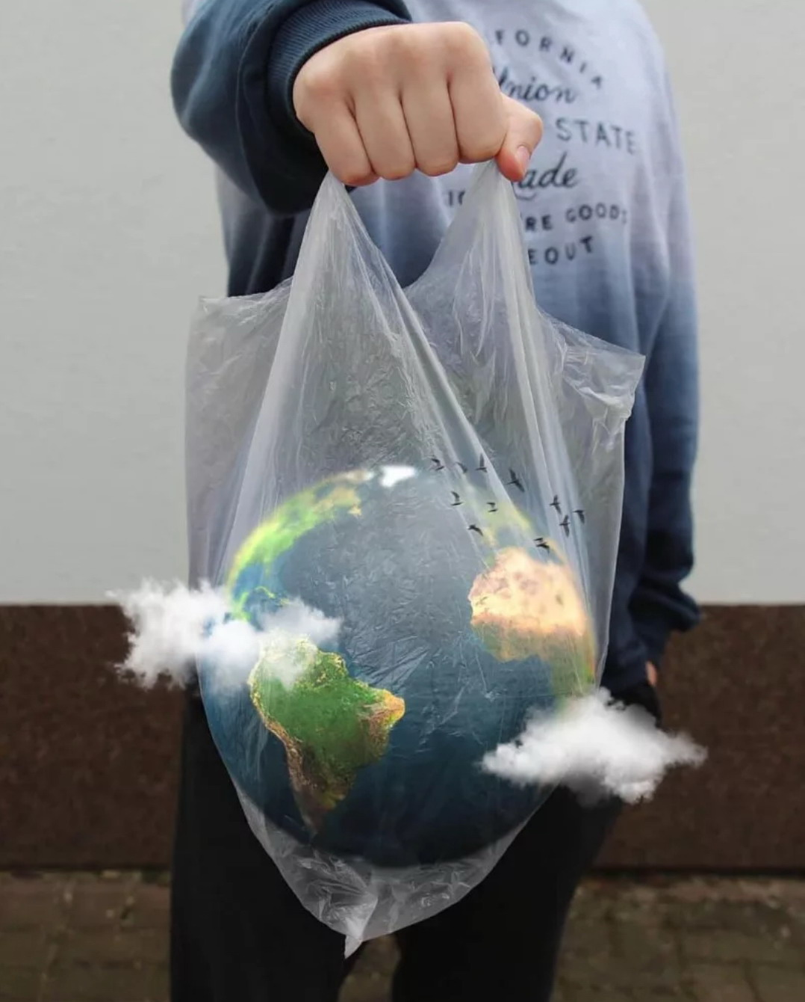
БЛАГОДАРЮ ЗА ВНИМАНИЕ

